Slide 1
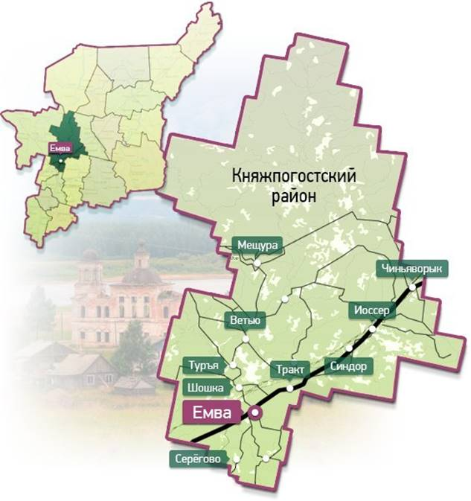
БЮДЖЕТ ДЛЯ ГРАЖДАН СЕЛЬСКОГО ПОСЕЛЕНИЯ «ИОССЕР»
Финансовое управление администрации
муниципального района «Княжпогостский»
г. Емва

Slide 2
БЮДЖЕТ ДЛЯ ГРАЖДАН
Что такое «Бюджет для граждан»?
Бюджет для граждан - документ, содержащий основные положения закона о бюджете в доступной для широкого круга заинтересованных пользователей форме, разработанный в целях ознакомления граждан с основными целями, задачами бюджетной политики, планируемыми и достигнутыми результатами использования бюджетных средств.
Бюджет- это форма образования и расходования денежных средств, предназначенных для финансового обеспечения задач и функций государства и местного самоуправления (статья 6 Бюджетного Кодекса Российской Федерации).
Граждане- как налогоплательщики и потребители государственных и муниципальных услуг-должны быть уверены в том, что передаваемые ими в распоряжение государства средства используются прозрачно и эффективно, приносят конкретные результаты как для общества в целом, так и для каждой семьи, каждого человека.
Бюджетный процесс - регламентируемая законодательством Российской Федерации деятельность органов государственной власти, органов местного самоуправления и иных участников бюджетного процесса по составлению и рассмотрению проектов бюджетов, утверждению и исполнению бюджетов, контролю за их исполнением, осуществлению бюджетного учета, составлению, внешней проверке, рассмотрению и утверждению бюджетной отчетности

Slide 3
БЮДЖЕТ ДЛЯ ГРАЖДАН
Бюджет любой семьи делится на две части
Доходы Расходы
Доходы
Расходы
(-)Дефицит ((+) Профи-цит)

Slide 4
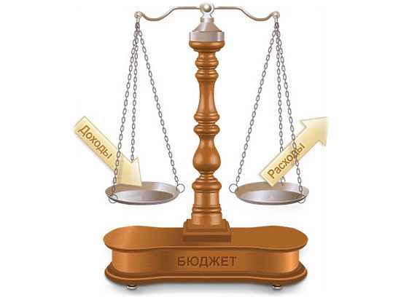
БЮДЖЕТ ДЛЯ ГРАЖДАН
Доходы- это поступления денежных средств в бюджет
Расходы –это выплаты из бюджета денежных средств

Slide 5
БЮДЖЕТ ДЛЯ ГРАЖДАН

Slide 6
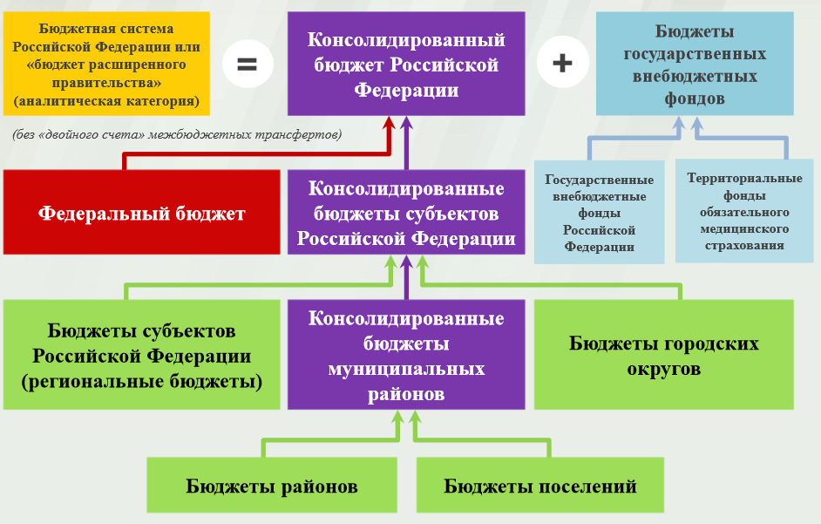
БЮДЖЕТ ДЛЯ ГРАЖДАН
Бюджетная система. Структура консолидированного бюджета Российской Федерации

Slide 7
БЮДЖЕТ ДЛЯ ГРАЖДАН
Стадии бюджетного процесса:
Утверждение бюджета на очередной финансовый год и плановый период
(Совет сельского поселения «Иоссер»)
Исполнение бюджета текущего финансового года (Органы местного самоуправления; финансовые органы, главные распорядители)
Формирование отчетности об исполнении бюджета предыдущего отчетного финансового года (Финансовый орган, главные распорядители средств)
Утверждение отчета об исполнении бюджета предыдущего финансового года (Совет сельского поселения «Иоссер»)
Составление проекта бюджета на очередной финансовый год и плановый период (Финансовый орган, главные распорядители бюджетных средств)
Рассмотрение проекта бюджета на очередной финансовый год и плановый период (Совет сельского поселения «Иоссер»)

Slide 8
БЮДЖЕТ ДЛЯ ГРАЖДАН
Составление проекта бюджета основывается на :
Бюджетном послании президента Российской Федерации
Основных направлениях бюджетной и налоговой политики
Стратегии социально-экономического поселения
Прогнозе социально-экономического развития поселения
Муниципальных программ

Slide 9
БЮДЖЕТ ДЛЯ ГРАЖДАН Доходы бюджета
Налоговые доходы (поступления от уплаты налогов)
Налог на доходы физических лиц
Неналоговые доходы (поступления от уплаты прочих пошлин, сборов)
Прочие доходы от использования имущества
Безвозмездные поступления (поступления из других бюджетов бюджетной системы РФ)
Дотации
Субсидии
Налог на имущество физических лиц
Земельный налог
Государственная пошлина
Денежные взыскания (штрафы)
Субвенции
Иные межбюджетные трансферты

Slide 10
БЮДЖЕТ ДЛЯ ГРАЖДАН РАСХОДНАЯ ЧАСТЬ БЮДЖЕТА Расходы бюджета муниципального района Муниципальные Непрограммные программы мероприятия
БЮДЖЕТ ДЛЯ ГРАЖДАН
РАСХОДНАЯ ЧАСТЬ БЮДЖЕТА Расходы бюджета сельского поселения «Иоссер»
Муниципальные Непрограммные программы мероприятия
2016 год – 35,3% 2016 год – 64,7%
2017 год – 34,6% 2017 год – 65,4%
2018 год – 31,3% 2018 год – 68,7%

Slide 11
БЮДЖЕТ ДЛЯ ГРАЖДАН
Принятые муниципальные программы на уровне сельского поселения «Иоссер»
Наименование программы | План 2016 год | План 2017 год | План 2018 год
Муниципальная программа «Развитие жилищно-коммунального хозяйства и благоустройства сельского поселения «Иоссер» | 1 203,2 | 1 167,1 | 1 057,7
в том числе:
- расходы на содержание уличного освещения | 364,0 | 283,0 | 257,5
- благоустройство территории | 135,0 | 100,0 | 66,2
- содержание улично-дорожной сети | 140,2 | 160,1 | 100,0
- расходы на содержание бани | 510,0 | 570,0 | 580,0
- отчисление региональному оператору на капитальный ремонт | 54,0 | 54,0 | 54,0

Slide 12
БЮДЖЕТ ДЛЯ ГРАЖДАН
Структура расходов бюджета сельского поселения «Иоссер»
Наименование направления расходов (тыс.руб) | План 2016 год | План 2017 год | План 2018 год
Функционирование высшего должностного лица субъекта Российской Федерации и муниципального образования | 634,6 | 619,6 | 635,6
Функционирование Правительства Российской Федерации, высших исполнительных органов государственной власти субъектов Российской Федерации, местных администраций | 1 407,0 | 1 377,3 | 1 391,5
Обеспечение деятельности финансовых, налоговых и таможенных органов и органов финансового (финансово-бюджетного) надзора | 0,5 | 0,5 | 0,5
Обеспечение проведения выборов и референдумов | 37,5 | 0 | 0
Другие общегосударственные вопросы | 3,0 | 3,0 | 3,0
Жилищное хозяйство | 54,0 | 54,0 | 54,0
Коммунальное хозяйство | 510,0 | 570,0 | 580,0
Благоустройство | 639,2 | 543,1 | 423,7
Пенсионное обеспечение | 126,6 | 126,6 | 126,6
Условно утверждаемые (утвержденные) расходы | 0,0 | 82,8 | 165,6
Итого | 3 412,4 | 3 376,9 | 3 380,5

Slide 13
СПАСИБО ЗА ВНИМАНИЕ!

